Slide 1
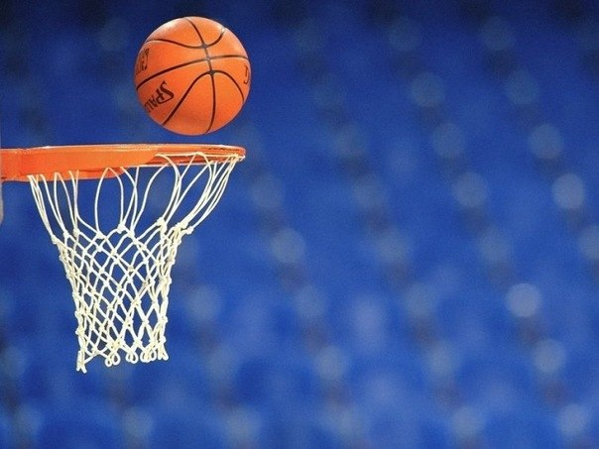
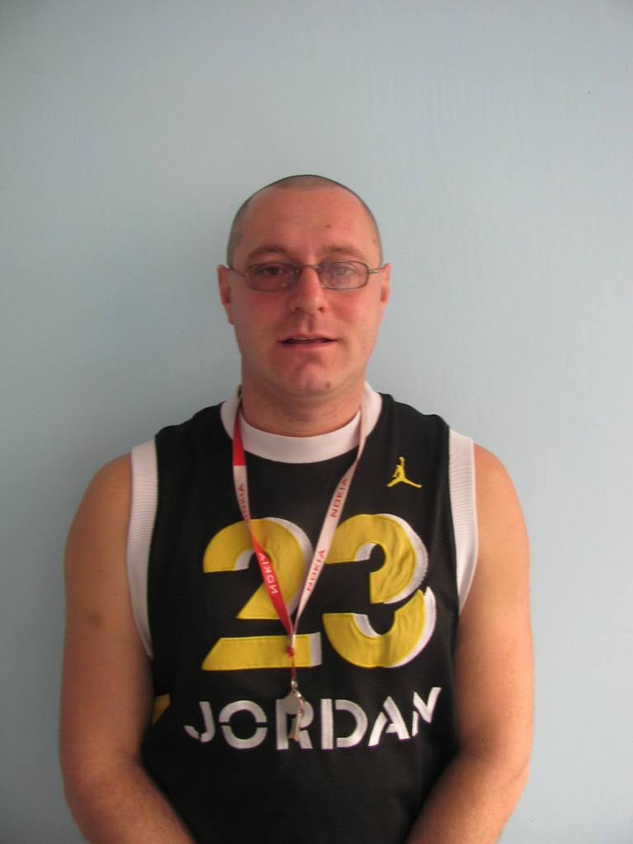
Косарев Андрей Евгеньевич, преподаватель физической культуры
МБОУ БСОШ № 1 ст. Багаевской

Slide 2
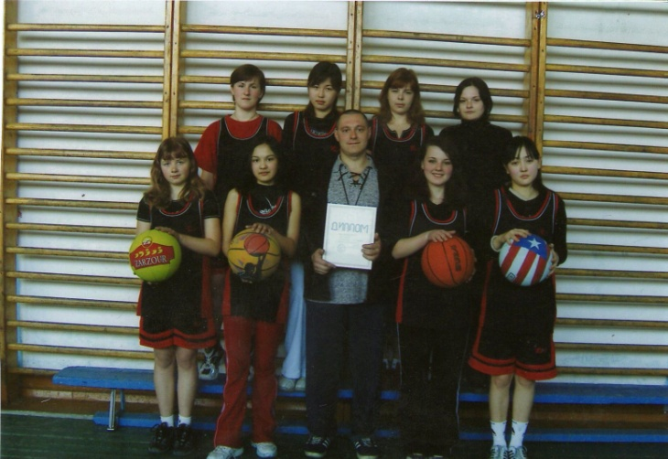
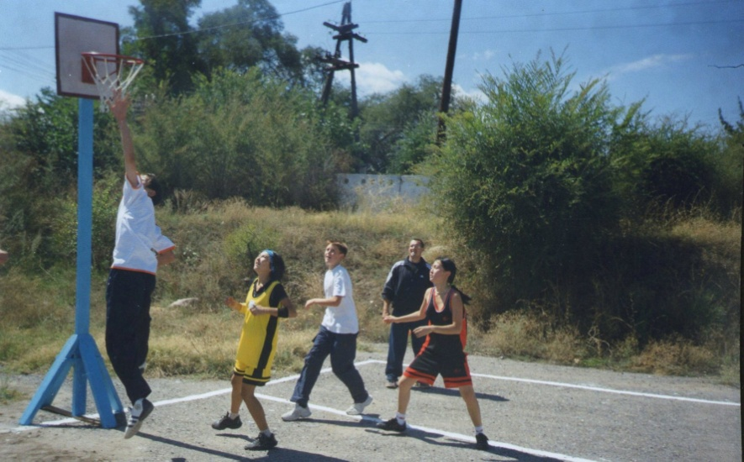
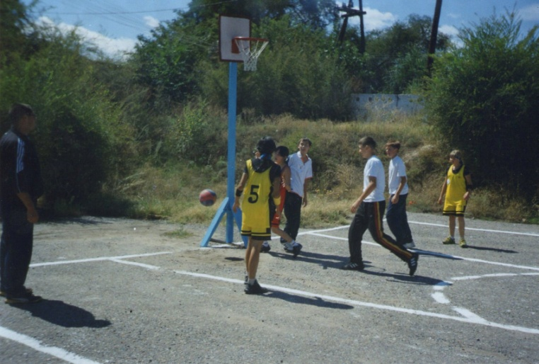
Родился я в городе Каскелене, в Казахстане.
Окончил Казахскую Академию спорта и туризма в 2002 году.
Работал учителем физкультуры Каскеленского гуманитарно-технического колледжа.

Slide 3
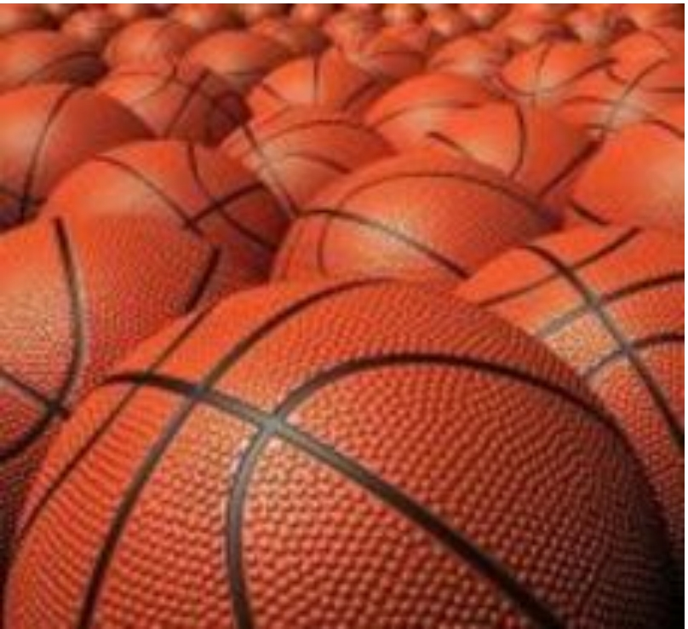
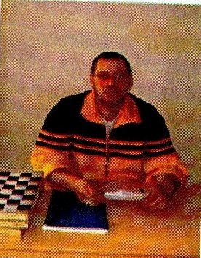
Косарев Андрей Евгеньевич, преподаватель физической культуры
«Бег на среднюю дистанцию, прыжок в длину с мечта».
«Методические рекомендации по организации и проведению учебной и внеклассной работы по физическому воспитанию».
Статья в газете «Учитель Республики»- «Метод круговой тренировки на уроке физического воспитания».

Slide 4
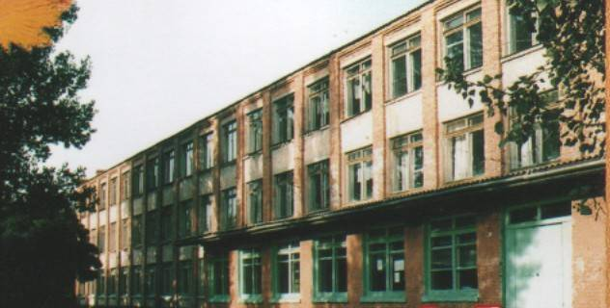
Сейчас работаю в Багаевской средней школе № 1 учителем физической культуры.

Slide 5
Я считаю, что физическая культура- это не только часть общей культуры общества, которая направлена на укрепление здоровья и развитие физических способностей человека.
Физическая культура - один из основных видов культуры общества и самого человека. Не каждый человек может сочинять музыку, писать картины, ваять скульптурные композиции, но КАЖДЫЙ человек может и должен позаботиться о своей физической культуре!

Slide 6
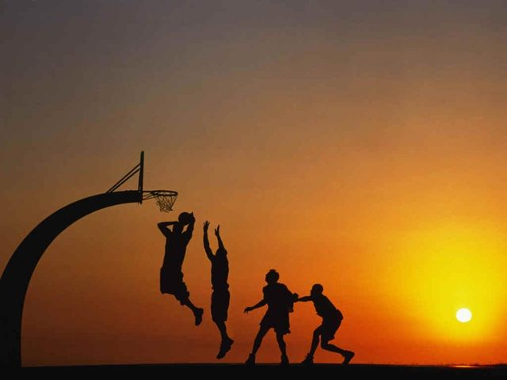
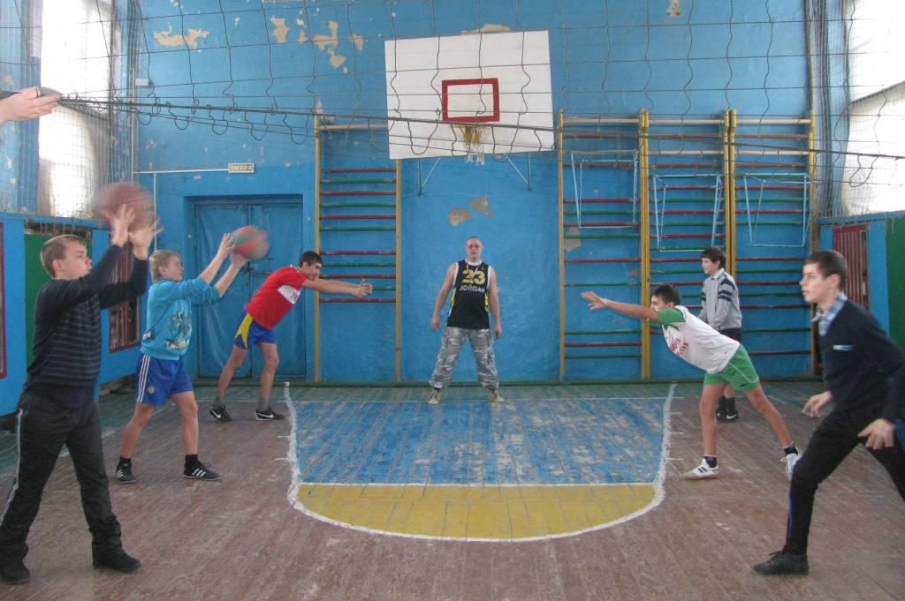
Физическое, психическое и нравственное здоровье – это первейшая и наиболее значимая ценность для самого человека , семьи, общества и государства.

Slide 7
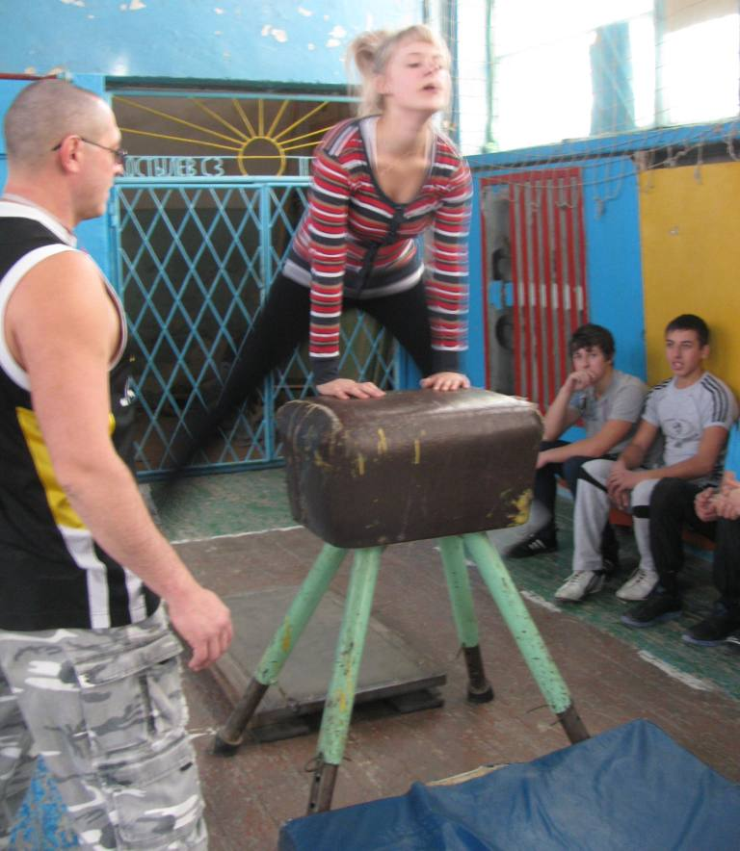
Поэтому я вижу своё предназначение как учителя физкультуры в том, чтобы воспитывать целостную личность, социально активную, способную адаптироваться в нашем непростом современном мире .

Slide 8
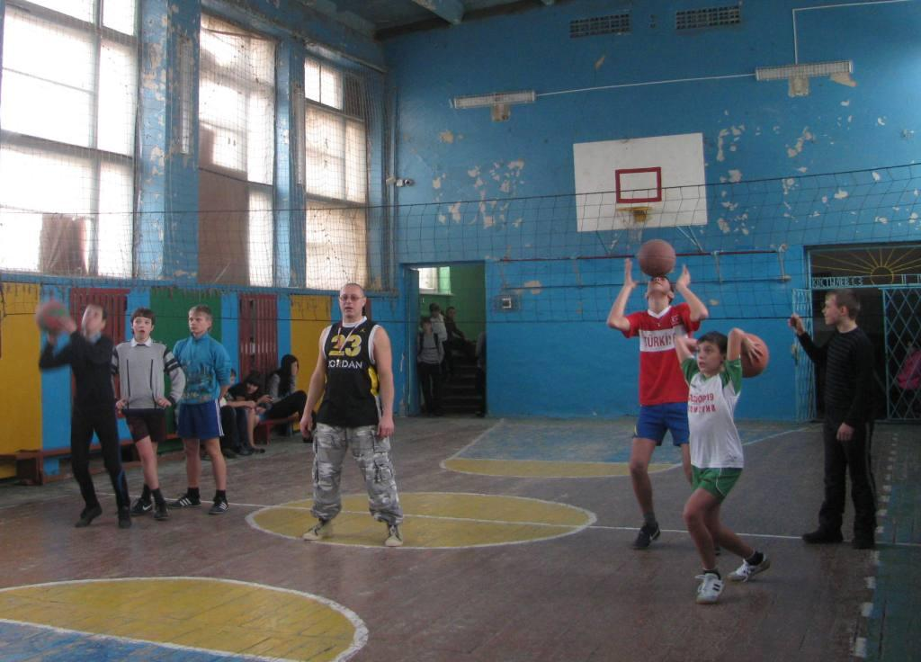
Современные реалии таковы, что физкультура в школе решает задачи не только сохранения и укрепления здоровья, но и повышения уровня общительности ребенка, развития стрессоустойчивости, мобильности, коммуникабельности, толерантности, приобщения детей и молодежи к здоровому, физкультурно-спортивному стилю жизни и поведению.

Slide 9
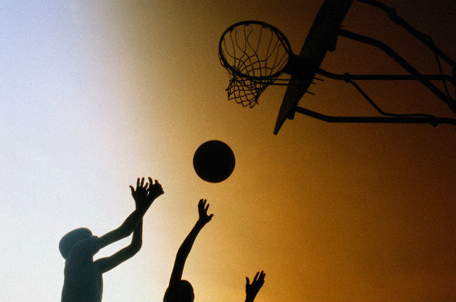
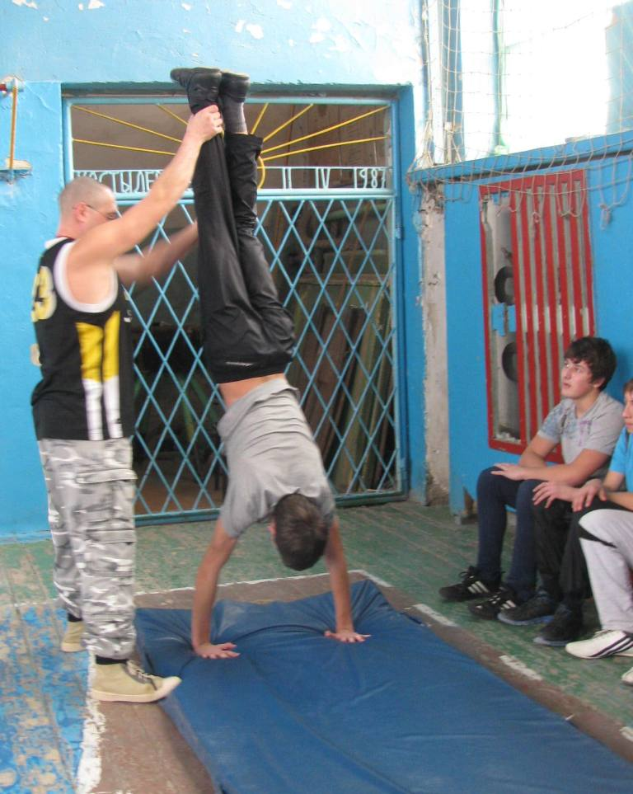
Гиппократ говорил:
«Гимнастика, физические упражнения, ходьба должны прочно войти в повседневный быт каждого, кто хочет сохранить работоспособность, здоровье, полноценную и радостную жизнь».

Slide 10
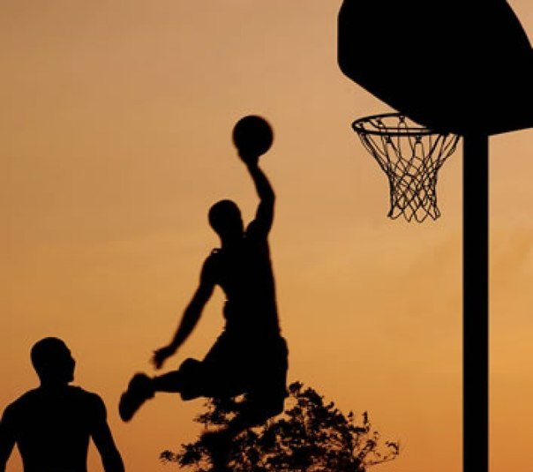
выносливость
сила
ловкость
воспитанные в детстве, во взрослой жизни– это высокий уровень работоспособности!
быстрота
гибкость,

Slide 11
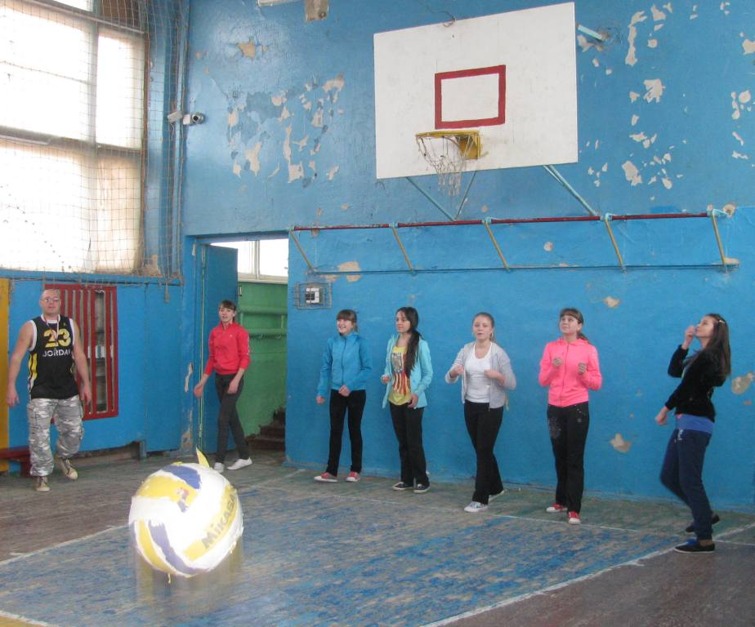
Вот такой человек найдёт своё место в обществе, не потеряется среди моря проблем и океана неудач.

Slide 12
Работая над проблемой «Здоровьесберегающие технологии на уроках физической культуры», я использую самые разнообразные методы я использую самые разнообразные формы урока: игровая, соревнования, метод круговой тренировки.

Slide 13
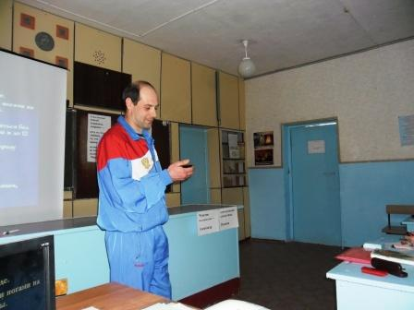
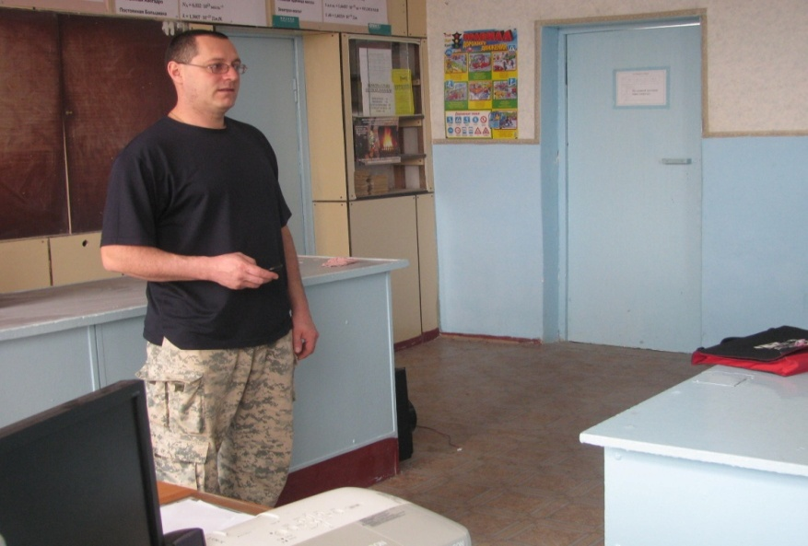
Пропагандирую здоровый образ жизни своим примером.
На педсовете «Культура здорового и безопасного образа жизни» я выступил за активное использование учителями предметниками личностно-деятельного подхода.

Slide 14
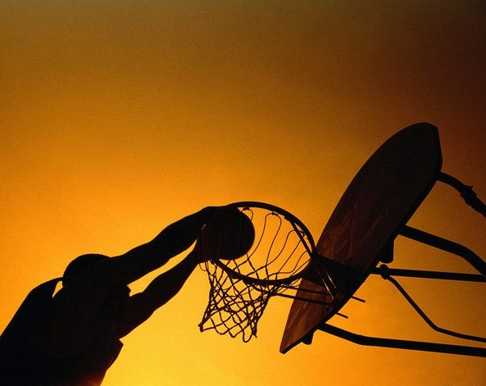
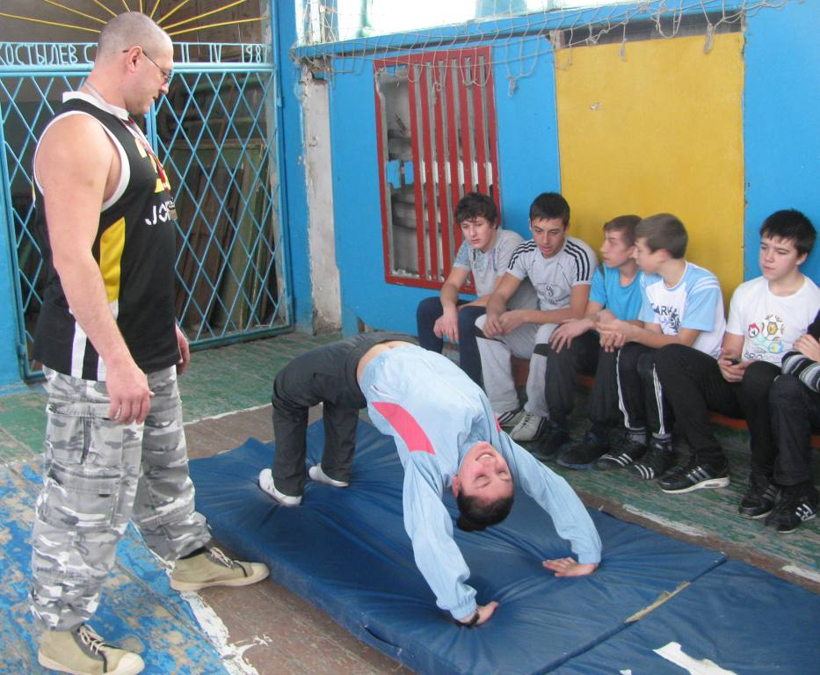
Я считаю, что учитель всегда отличается особым отношением к детству, как уникальному, неповторимому периоду человеческой жизни и каждой детской личности как самоценности.

Slide 15
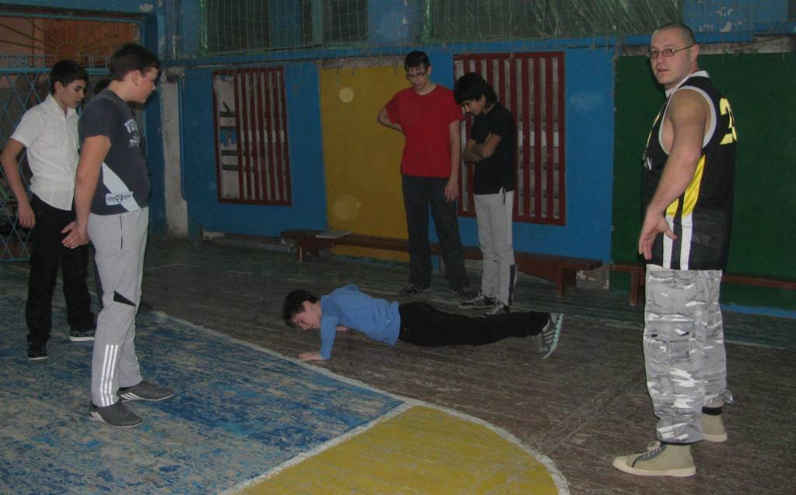
Сухомлинский не раз говорил о том, что общение с детьми должно основываться на твердом фундаменте любви к ним. Но научиться любить детей нельзя ни в каком учебном заведении, ни по каким книгам.

Slide 16
Поэтому, используя те или иные формы, приемы обучения и воспитания учащихся, я выражаю свое личное отношение к предмету. Мой любимый вид спорта- баскетбол! Детям я стараюсь привить любовь к этому спорту.

Slide 17
Мои основные принципы работы:
исключаю методы принуждения и применяю только методы, которые вызывают радость от занятий и от достижения результата, способствуют движению вперед и развитию ребенка;
ставлю «трудную цель», обеспечивающую постепенное развитие волевых качеств, личной ответственности, веру в возможность преодоления трудностей;
работаю на «опережение», заключающееся в ускоренном развитии сильных, наиболее способных в данном виде двигательной деятельности (физических упражнений) учеников;
в любой ситуации помню о долге, честности и порядочности;
признаю и исправляю свои ошибки, допущенные при общении;
имею мужество пересмотреть свой метод, свою тактику общения, если оно не получается или получается плохо.

